Slide 1



Slide 2


ANÁLISE E DESENVOLVIMENTO DE SISTEMAS
DISRUPTIVE ARCHITECTURES: IOT, IOB & IA
11 – Visão Computacional - OCR
Prof. Airton Y. C. Toyofuku
profairton.toyofuku@fiap.com.br
Notes:
Gente, hoje a aula é corrida porque vamos fazer uma introdução a visão computacional e passar para vocês algumas técnicas de processamento de imagens e entender como elas se aplicam no processo de detecção de objetos em imagens.

Slide 3

Agenda
O que é OCR?;
Definição;
Aplicações;
Como funciona?
Desafios e limitações;
Aplicando OCR;
Projeto Prático:
Criando um Leitor de E-book

Slide 4
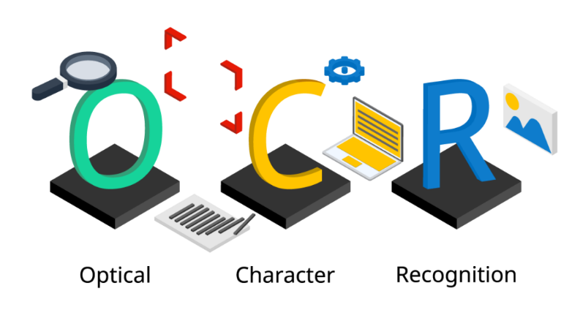
O que é OCR?
Definição
“Optical character recognition (OCR – reconhecimento de caractere óptico) é o processo que converte uma imagem de texto em um formato de texto legível por máquina. Por exemplo, se você digitalizar um formulário ou recibo, seu computador salvará a digitalização como um arquivo de imagem. Você não pode usar um editor de texto para editar, pesquisar nem contar as palavras no arquivo de imagem. No entanto, você pode usar o OCR para converter a imagem em um documento de texto com o conteúdo armazenado como dados de texto.”
Notes:
O reconhecimento óptico de caracteres é uma tecnologia que reconhece texto em uma imagem digital e converte essa imagem em um formato legível por máquina. Essa técnica geralmente envolve o uso de um algoritmo para reconhecer caracteres nessa imagem. OCR foi usado no passado para converter documentos em papel em formatos digitais e inserir dados, mas também foi adaptado para uso em computação cognitiva, extração de conversão de texto em fala, mineração de dados, bem como em sites e outras mídias digitais. O OCR pode ser usado para converter documentos digitalizados, fax ou outro material impresso em arquivos de texto editáveis ​​para processamento por processadores de texto e outros aplicativos.

Slide 5
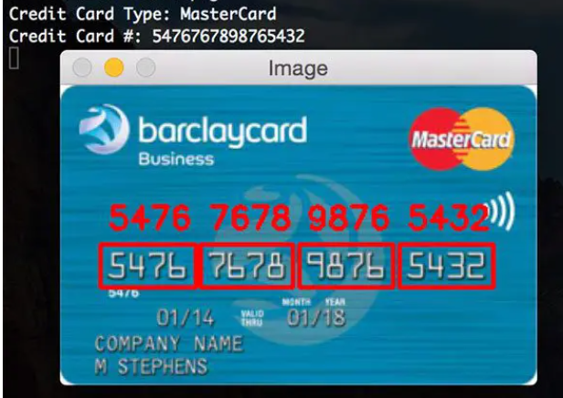
O que é OCR?
Aplicações
Preenchimento automático de dados do cartão de crédito em Sites de Compras ou Pagamentos
Fonte: https://pyimagesearch.com/2017/07/17/credit-card-ocr-with-opencv-and-python/

Slide 6
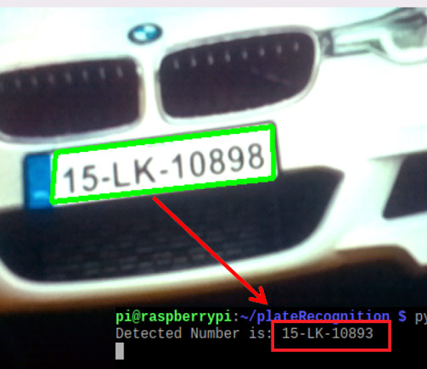
O que é OCR?
Aplicações
Preenchimento automático de dados do cartão de crédito em Sites de Compras ou Pagamentos
Fonte: https://pyimagesearch.com/2017/07/17/credit-card-ocr-with-opencv-and-python/
Identificação de placas de veículos para monitoramento de vias, sistemas de segurança, cobrança de pedágio, etc.
Fonte: https://iotdesignpro.com/projects/real-time-license-plate-recognition-using-raspberry-pi-and-python

Slide 7
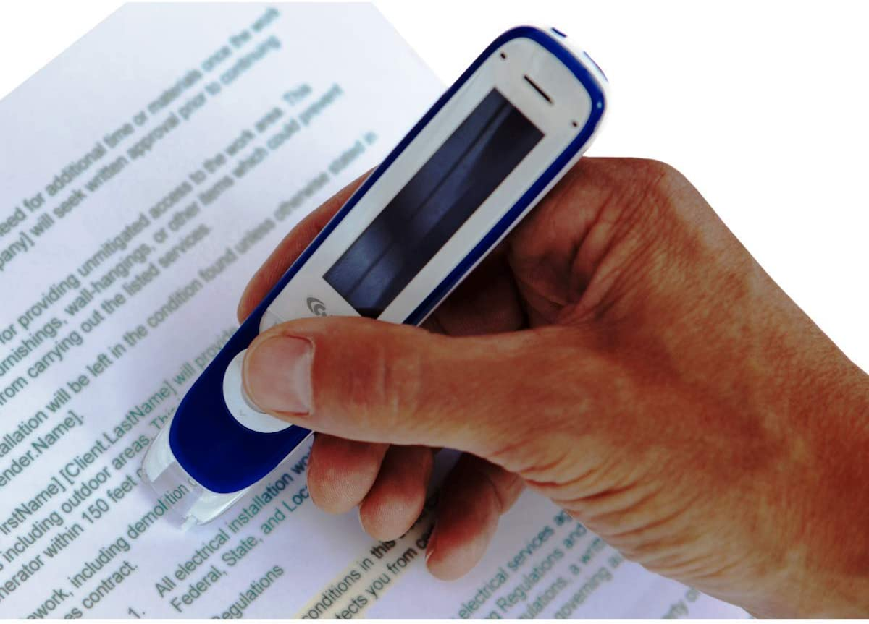
O que é OCR?
Aplicações
Utilizar técnicas de text to speech (texto para fala) em aplicações para facilitar a “leitura” de documentos.
Fonte: https://www.amazon.com/Reader-Secure-Scanner-Inclusion-Workplace/dp/B08KS8ZC7Q

Slide 8
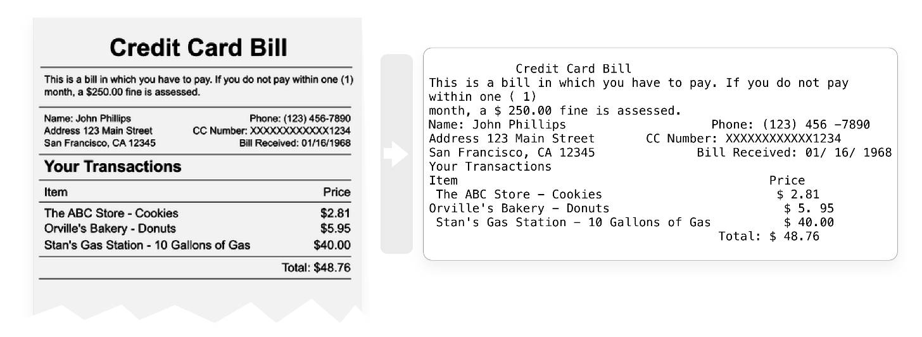
O que é OCR?
Aplicações
Utilizar técnicas de text to speech (texto para fala) em aplicações para facilitar a “leitura” de documentos.
Fonte: https://www.amazon.com/Reader-Secure-Scanner-Inclusion-Workplace/dp/B08KS8ZC7Q
Controle contábil pessoal ou empresarial
Fonte: https://help.catalytic.com/docs/images-optical-character-recognition-ocr/

Slide 9
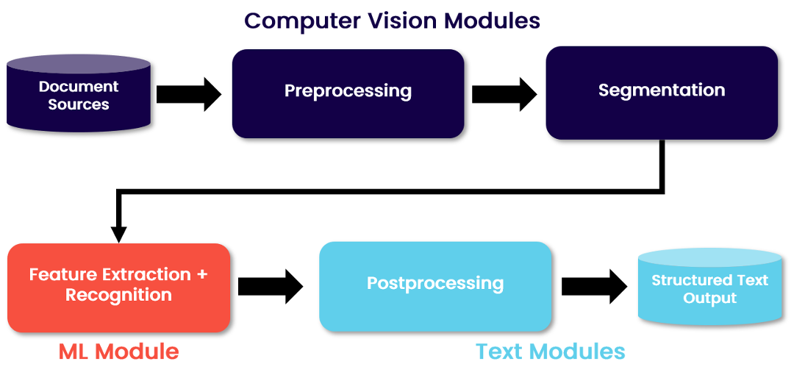
O que é OCR?
Como funciona?
Fonte: https://www.iqt.org/text-extraction-via-optical-character-recognition/

Slide 10
O que é OCR?
Como funciona?
Nesta etapa, é realizada a digitalização da imagem contendo um texto
Fonte: https://www.iqt.org/text-extraction-via-optical-character-recognition/

Slide 11
O que é OCR?
Como funciona?
Nesta etapa, a imagem digitalizada é ajustada e tratada para melhorar sua qualidade e legibilidade. Isso pode incluir operações como correção de distorção, remoção de ruído e ajuste de contraste e brilho.
Fonte: https://www.iqt.org/text-extraction-via-optical-character-recognition/

Slide 12
O que é OCR?
Como funciona?
Em seguida, a imagem é dividida em regiões ou áreas que contêm caracteres. Isso é feito usando técnicas de segmentação de imagem, como detecção de bordas e análise de textura.
Fonte: https://www.iqt.org/text-extraction-via-optical-character-recognition/

Slide 13
O que é OCR?
Como funciona?
Nesta etapa, cada caractere é analisado individualmente e comparado com um banco de dados de caracteres conhecidos. Isso é feito usando técnicas de aprendizado de máquina, como redes neurais e algoritmos de classificação.
Fonte: https://www.iqt.org/text-extraction-via-optical-character-recognition/

Slide 14
O que é OCR?
Como funciona?
Finalmente, o texto reconhecido é analisado e corrigido por meio de técnicas de processamento de linguagem natural para melhorar a precisão e a legibilidade do texto reconhecido.
Fonte: https://www.iqt.org/text-extraction-via-optical-character-recognition/

Slide 15
O que é OCR?
Como funciona?
Por fim, o texto é apresentado ou salvo em algum formato editável e possível de ser manipulado ou identificado
Fonte: https://www.iqt.org/text-extraction-via-optical-character-recognition/

Slide 16
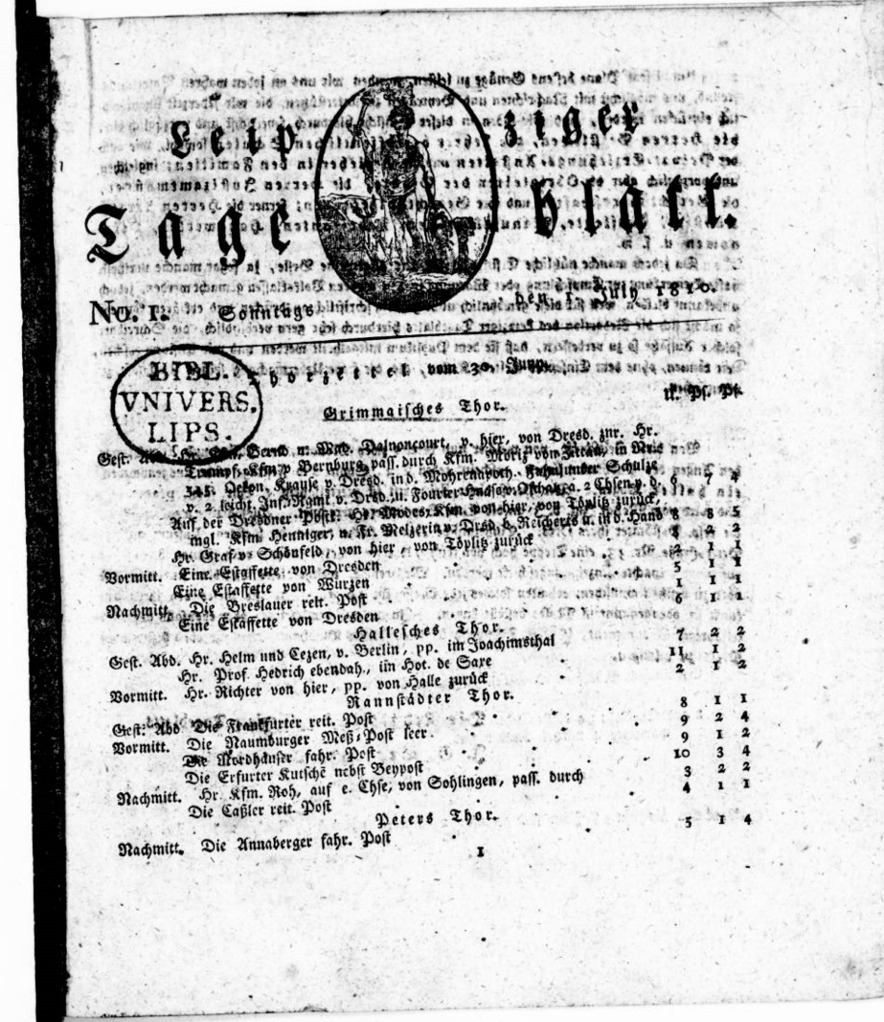
O que é OCR?
Desafios e Limitações
Qualidade da Imagem: Se a imagem digitalizada estiver desfocada, distorcida ou com ruído, o OCR terá dificuldade em reconhecer com precisão os caracteres.
Fontes e estilos de caracteres: O OCR funciona melhor com fontes e estilos de caracteres claros e bem definidos. Fontes cursivas ou manuscritas podem ser mais difíceis de reconhecer com precisão.
Idiomas diferentes: O OCR pode ser limitado no reconhecimento de caracteres em idiomas diferentes. As línguas que usam caracteres não latinos, como chinês ou árabe, podem ser mais difíceis de reconhecer do que as línguas que usam caracteres latinos
Erros de reconhecimento: O OCR ainda pode cometer erros de reconhecimento, especialmente em casos em que há uma semelhança entre dois ou mais caracteres. Também pode haver erros de reconhecimento em casos em que o texto está distorcido ou o OCR tem dificuldade em identificar o contexto do texto.
Pagina de um jornal alemão, escrita em Fraktur, publicado no século 18, disponível em https://i.stack.imgur.com/uObRz.jpg
Formatação de documentos: O OCR pode ter dificuldade em reconhecer informações específicas de formatação de documentos, como tabelas, gráficos ou imagens. Isso pode afetar a precisão do reconhecimento de caracteres em um documento.

Slide 17

Aplicando OCR
Hora de mudar para o Notebook

Slide 18
Copyright © 2023 Prof. Airton Y. C. Toyofuku
This presentation has been designed using images from Flaticon.com

